Slide 1


Slide 2

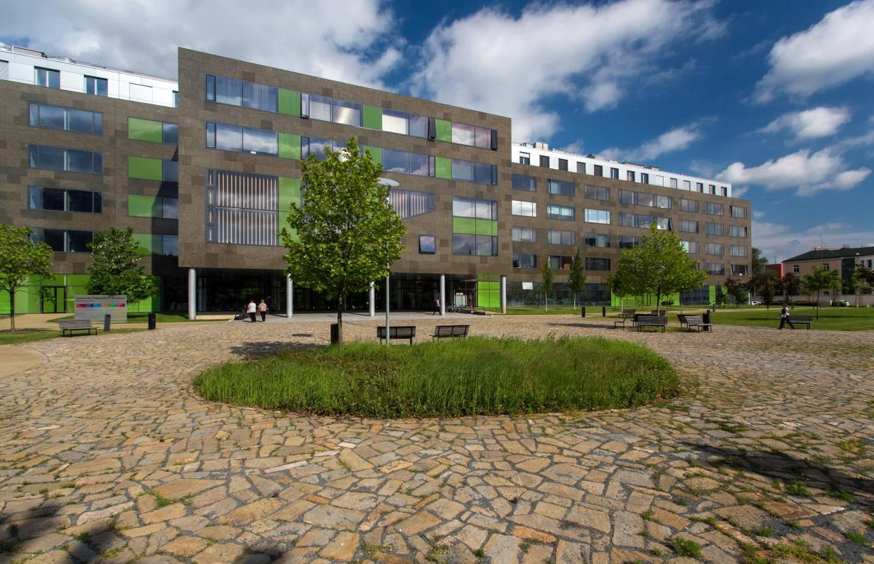
Studuj Přírodu!
www.studujprf.upol.cz

Slide 3
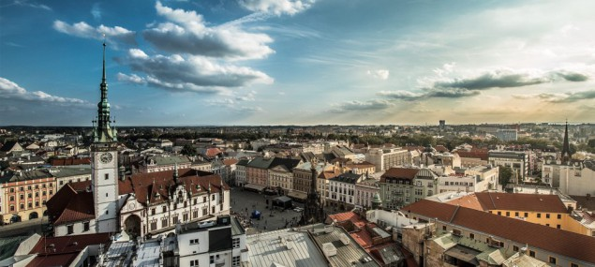
Olomouc
  Univerzita Palackého je nedílnou součástí Olomouce; historické město zařadil světový průvodce Lonely Planet mezi 10 skrytých pokladů Evropy
  a označil ho jako jedno z nejkrásnějších měst naší republiky.
  Zhruba stotisícová Olomouc je právem nazývána univerzitním městem, během akademického roku se rozrůstá o více než 22.000 studentů. Tomu odpovídá i široká nabídka kvalitního kulturního, sportovního
  a společenského vyžití.

Slide 4
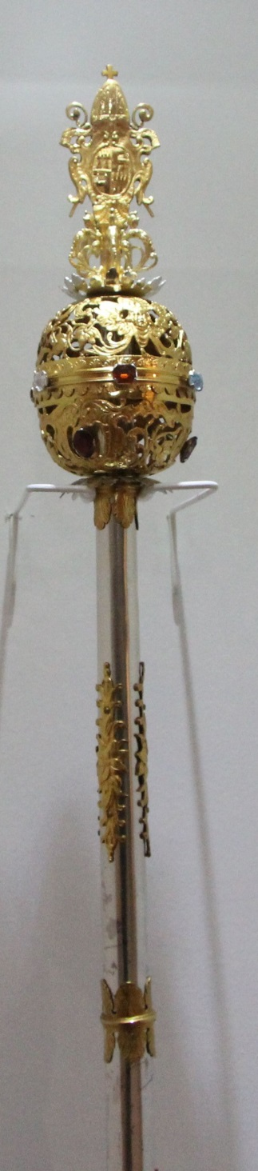
Historie univerzity
1573 založení olomoucké univerzity, která se stala druhou nejstarší univerzitou v českých zemích; u jejího zrodu stáli olomoucký biskup Vilém Prusinovský z Víckova
a jezuitský řád
1773 zrušením jezuitského řádu přešla olomoucká univerzita pod správu státu
1782 univerzita byla ponížena na c.k. lyceum s právem promovat filozofy a lékaře a zároveň volit rektora
1827 univerzita se stala plnoprávnou s názvem Františkova
1860 finanční důvody vedly ke zrušení Františkovy university, zachována zůstala pouze část fakulty teologické
1946 obnovení univerzity pod názvem Univerzita Palackého v Olomouci

Slide 5
Vývoj přírodovědných studií
1946 – 1953 přírodní vědy byly součástí studia na fakultách pedagogické a filozofické
1953 – 1958 vznikla fakulta přírodních věd jako součást Vysoké školy pedagogické
1958 – 1989 přírodovědecká fakulta se stala jednou ze čtyř fakult Univerzity Palackého
Od r. 1990 v nových společenských poměrech se přírodovědecká fakulta stala dynamicky se rozvíjejícím vysokoškolským pracovištěm

Slide 6
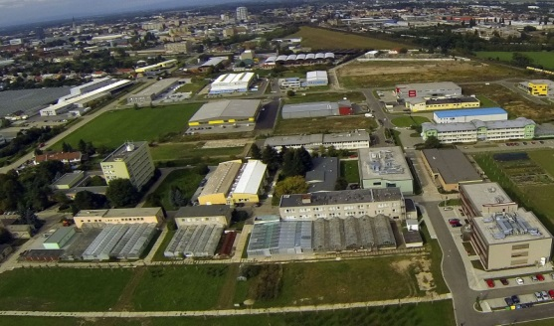
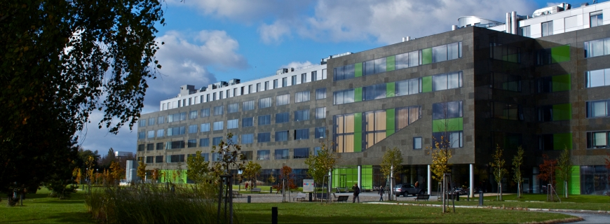
Kde nás najdete?
Fakulta sídlí v nové budově a přilehlých objektech na třídě 17. listopadu nedaleko od centra města v bezprostřední blízkosti vysokoškolských kolejí, menzy a dalších fakult UP.
Biologická pracoviště se nacházejí v areálu na ulici Šlechtitelů v Olomouci
– Holici; tam vznikla i dvě významná výzkumná centra: Centrum regionu Haná pro biotechnologický a zemědělský výzkum a Regionální centrum pokročilých technologií a materiálů.

Slide 7
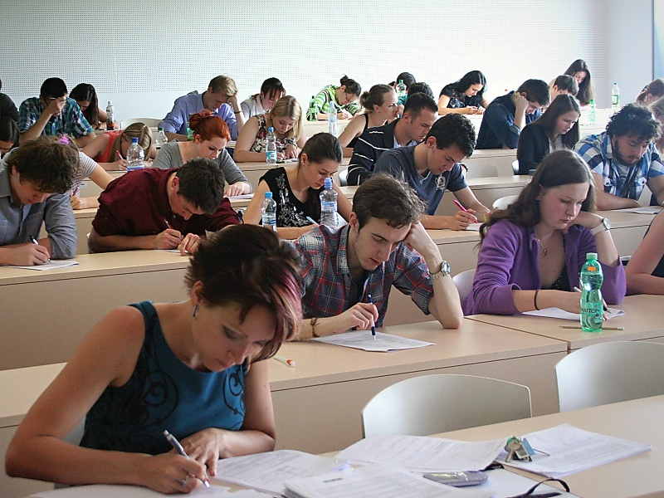
Přijímací řízení
Termín podání přihlášky: do 28. února 2019
Termín přijímacích zkoušek: 3. – 14. června 2019
Administrativní poplatek: 690 Kč
(při neúčasti u přijímacích zkoušek se nevrací)
se podává elektronickou formou pomocí tzv. e-přihlášky
zkrácená verze přihlášky se neposílá, stačí vyplnit elektronickou verzi a zaplatit administrativní poplatek
zkrácená verze se požaduje pouze v případě, když uchazeč žádá
o prominutí přijímací zkoušky
Přihláška ke studiu

Slide 8
Náležitosti přihlášky ke studiu
V případě, že se uchazeč hlásí na více oborů, musí na každý podat samostatnou přihlášku se všemi náležitostmi.
Poplatek se hradí za každou přihlášku zvlášť.
V případě, že uchazeč splní podmínky pro prominutí přijímacích zkoušek, musí o prominutí přijímacích zkoušek požádat písemně.
Podrobné informace jsou dostupné na www.studujprf.upol.cz.
V případě splnění podmínek pro přijetí bez přijímací zkoušky, musí uchazeč o její prominutí písemně požádat.

Slide 9
Obsah přijímacích zkoušek
Bakalářské studijní programy
Přijímací zkoušky se konají ze stanovených předmětů v rozsahu učiva gymnázia.
U přijímacích zkoušek může být zjišťován zájem o studium vybraného oboru i nad rámec učiva gymnázia.
U biologických oborů je zařazeno také praktické poznávání přírodnin.
Přijímací zkoušky na mezifakultní obory Historie, Sociologie
a Anglická filologie a další se konají podle požadavků Filozofické fakulty UP.

Slide 10
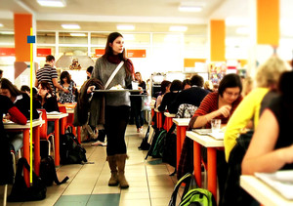
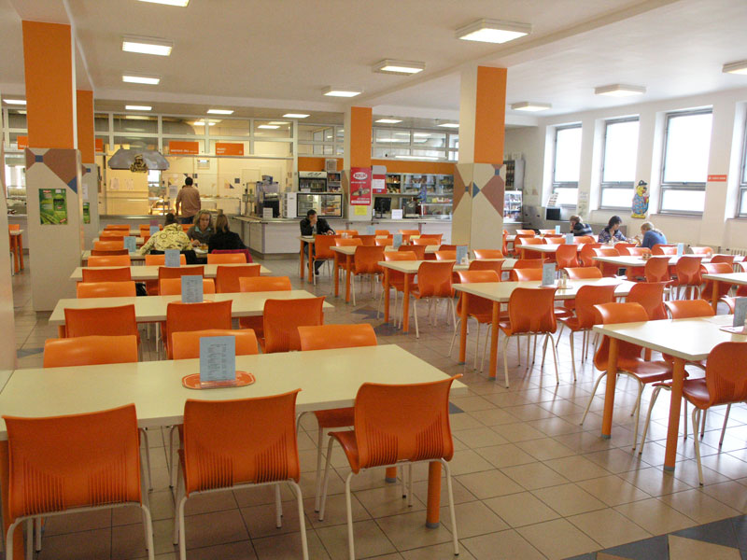
Studentský život – stravování
Studenti využívají služeb menzy – zejména výdejny na Envelopě (asi 3 minuty od hlavní budovy PřF) a v Holici.
Student potřebuje ISIC kartu, na niž si dobíjí stravovací kredit.
Objednání jídla přímo v terminálu v některých z výdejen, přes Internet nebo Android aplikací MobilKredit.
Dva bufety se nacházejí v sídle fakulty.

Slide 11
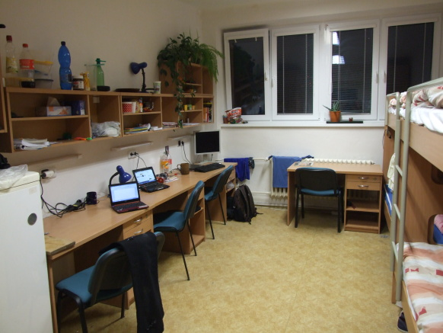
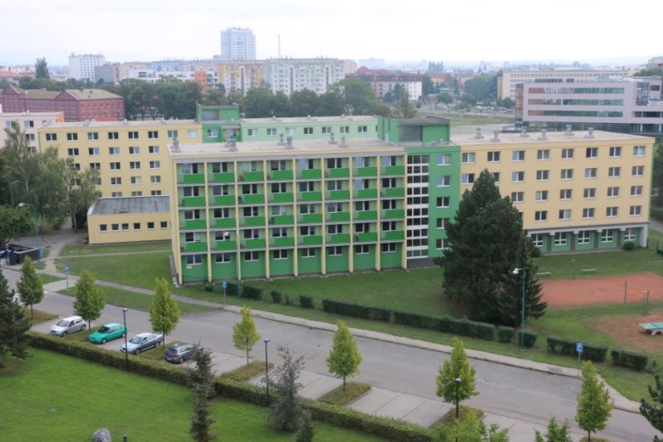
Studentský život – ubytování
Bohatý výběr VŠ kolejí, ubytovací stipendium.
Největší kampus ubytovacích kolejí se rozkládá na Envelopě naproti hlavní budovy PřF UP.
Ubytování si student zajišťuje sám (výběr konkrétní koleje, pokoje) přes Portál UP nebo přímo na adrese https://skm.upol.cz/ubytovani/zakladni-informace/.

Slide 12
Studentský život – volný čas
Sport:
Sportovní vyžití zajišťuje studentům Akademik sport centrum (nabízí množství zájmových pohybově rekreačních činností např. aerobic, spinning, tenis, kanoistiku, lukostřelbu, nordickou chůzi či dokonce jezdectví).
Kultura:
Olomouc nabízí bohaté kulturní vyžití. Najdete zde kina, Moravské divadlo, divadlo Tramtárie, Divadlo hudby, řadu muzeí, galerie, kluby … město hostí řadu festivalů či koncertů. Věhlas získaly tradiční vánoční trhy.

Slide 13
Péče o studenty
Studenti na fakultě najdou moderně vybavené učebny, laboratoře, knihovnu, studovny s PC.
Již během studia fakulta zprostředkovává spolupráci se zaměstnavateli, studenti v nich mohou absolvovat odborné praxe a stáže, brigády či trainee programy.
Přírodovědecká fakulta nabízí studentům řadu stipendií –
od prospěchového, přes ubytovací až po stipendium na podporu střednědobých a dlouhodobých mobilit.
Fakulta klade velký důraz na internacionalizaci, studenti mají možnost vyjíždět pravidelně na zahraniční stáže, studijní pobyty a letní školy. Nabízíme kurzy v angličtině i studentům ze zahraničí. Fakulta spolupracuje s univerzitami
a vědeckými pracovišti z celého světa.

Slide 14
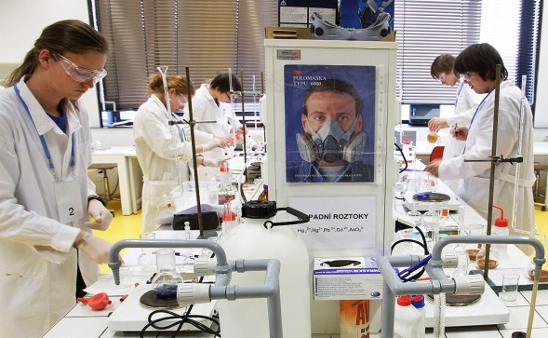
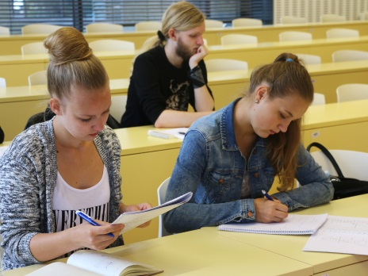
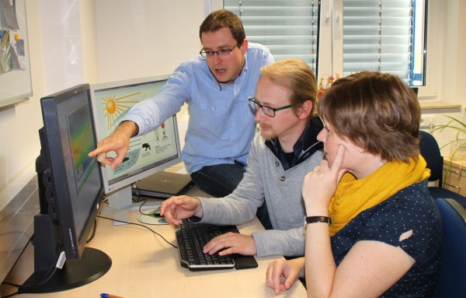
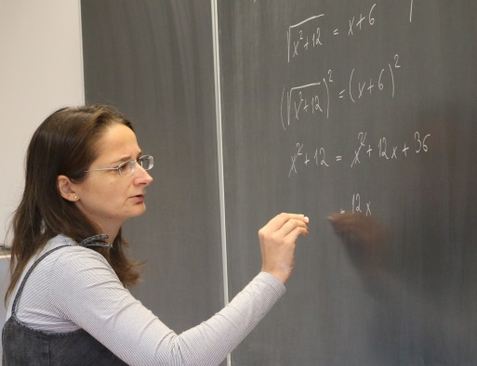
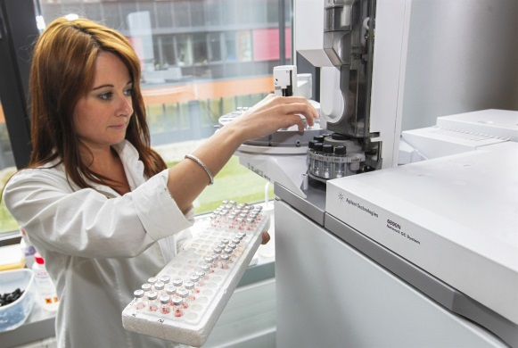
Kvalitní výuka
Bakalářské, magisterské
i doktorské studijní obory
v různých odvětvích
matematiky a informatiky
fyziky
chemie
biologie a ekologie
věd o Zemi
33 studijních programů
se 113 studijními obory

Slide 15
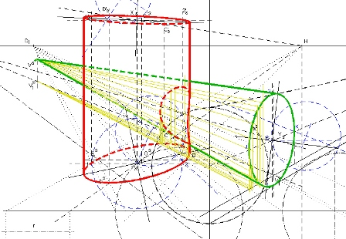
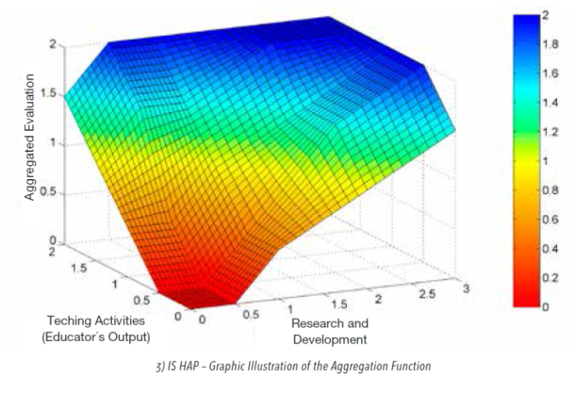

Matematika a informatika
Studium lineárních regresních modelů a statistická analýza kompozičních dat
Matematické modely nelineárních dynamik
Fuzzy metody vícekriteriálního hodnocení a rozhodování
Algebraické struktury
Didaktika matematiky
Geometrie
Informatika

Slide 16
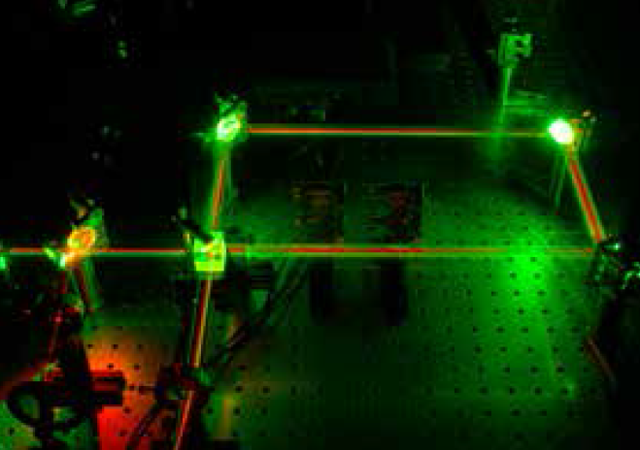
Fyzika
Kvantový přenos a zpracování informace
Moderní měřicí systémy v aplikované fyzice
Didaktika fyziky
Experimentální kvantová a nelineární optika
Velké mezinárodní kolaborace na poli částicové fyziky
Studium tvorby lidského hlasu
Interakce biologicky aktivních látek s biomakromolekulami
Studium reaktivních forem kyslíku v biologických systémech

Slide 17
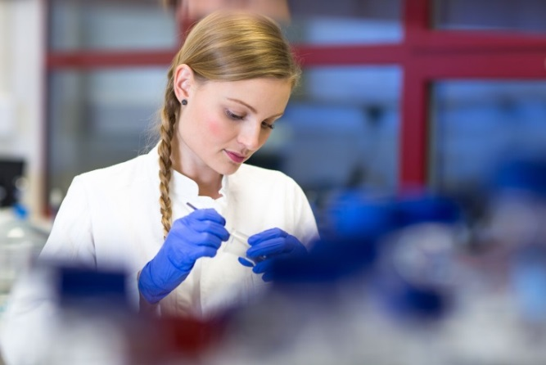
Chemie
Nanomateriály ve fyzikální chemii – svět malých rozměrů a velkých možností
Biomakromolekuly pod drobnohledem výpočetní chemie
Moderní analytická chemie
Vývoj biologicky aktivních sloučenin s protinádorovým účinkem
Příprava a studium nových materiálů se zajímavými magnetickými vlastnostmi
Imobilizace bioaktivních látek – využití magnetických nanočástic
Studium obranných mechanismů rostlin
Studium rostlinných hormonů
Biochemie proteinů

Slide 18
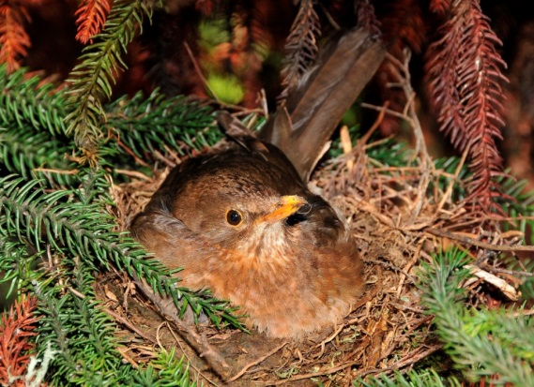
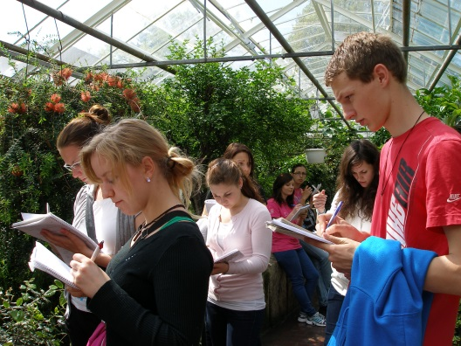
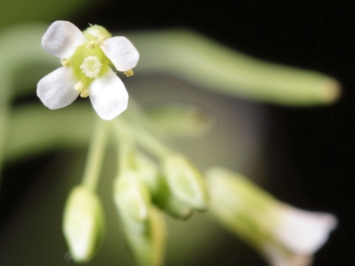
Biologie a ekologie
Rostlinné hormony jako léčiva, kosmetika i růstové regulátory
Fytopatologie, mikrobiologie a genové zdroje rostlin
Biosystematika a ekologie vyšších rostlin a algologická laboratoř
Aplikovaná botanika a genetika rostlin
Ekologie, ochrana přírody a životního prostředí

Slide 19
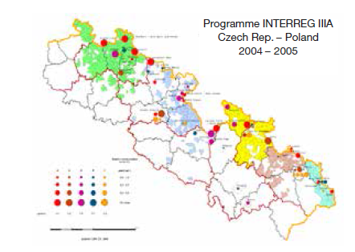
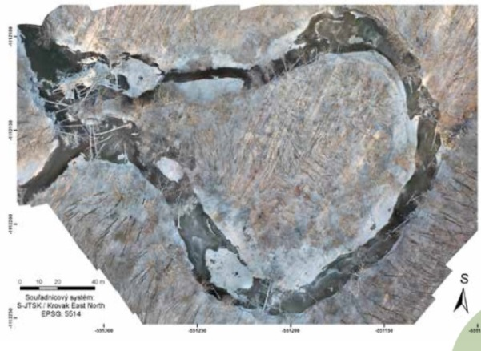
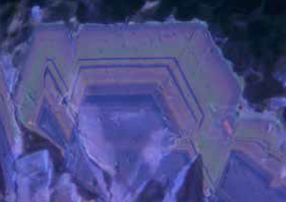
Vědy o Zemi
Mapování krajiny a jejích složek v současnosti a minulosti
Výzkum prostorové organizace urbánních systémů
Studium klimatu
Výzkum čtení mapy pomocí technologie sledování pohybu očí
Bezkontaktní monitoring krajiny
Prostorové modelování geografických jevů v GIS
Rozvojová studia
Genetická mineralogie
Studium osudu antropogenních polutantů v prostředí a sedimentární archívy historické kontaminace
Mobilizace arzenu v geologickém prostředí a jeho dopad na dostupnost vody v rozvojových zemích

Slide 20
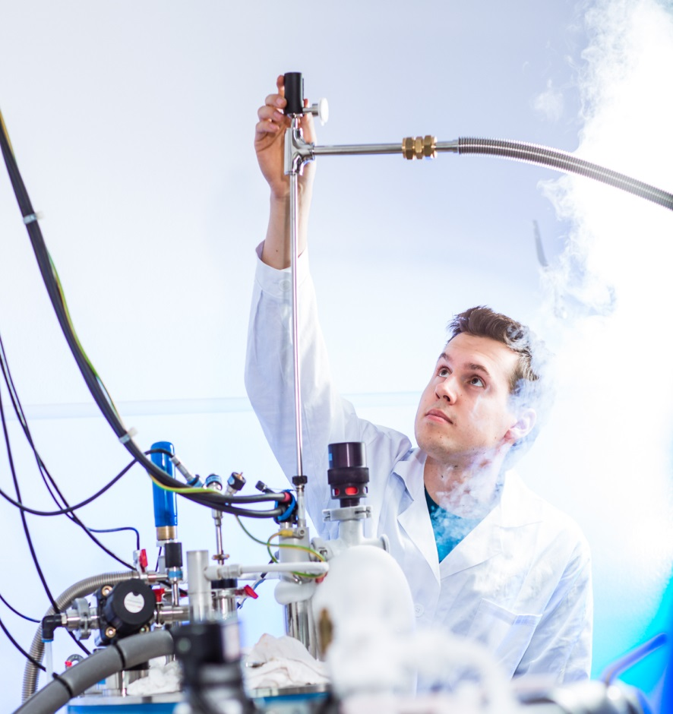
Špičková věda
Jsme výzkumně zaměřená fakulta se špičkovým zázemím a nejmodernějším vybavením.
Vynikajících úspěchů dosahují zejména naši chemici, fyzici, biologové či informatici.
Vědci z přírodovědecké fakulty se mohou pochlubit řadou publikací v prestižních mezinárodních vědeckých časopisech včetně Nature či Chemical Review.
Samozřejmostí je zapojení do mezinárodních projektů, spolupracujeme se zahraničními odborníky například z USA, Japonska, Izraele, Rakouska, Německa a dalších zemí.

Slide 21
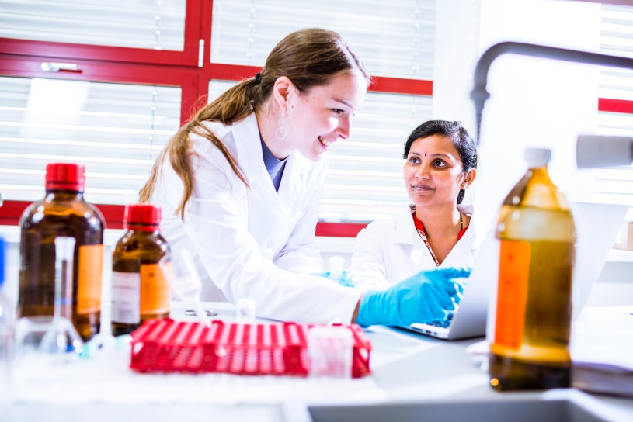
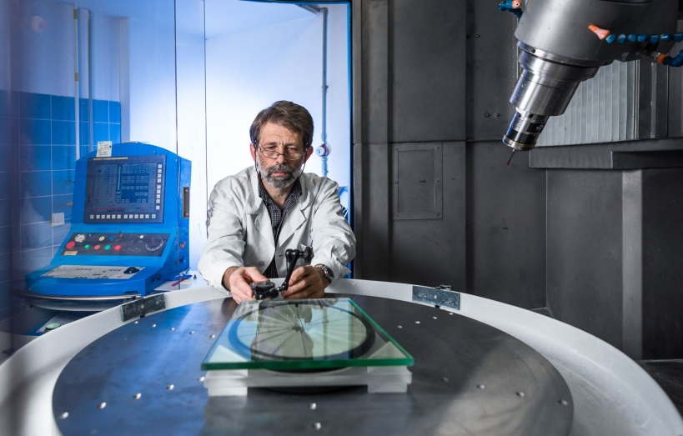
Vědecká centra
Regionální centrum pokročilých technologií a materiálů
Vědecké centrum se věnuje zejména vývoji nanomateriálů a nových technologií, které mohou najít uplatnění v medicíně, biotechnologiích, potravinářství či při ochraně životního prostředí.
Výborných výsledků dosahují i zdejší optici, kteří nahlížejí do světa fotonů kvantového zpracování informací a pronikají do tajů vesmíru a kosmického záření.

Slide 22
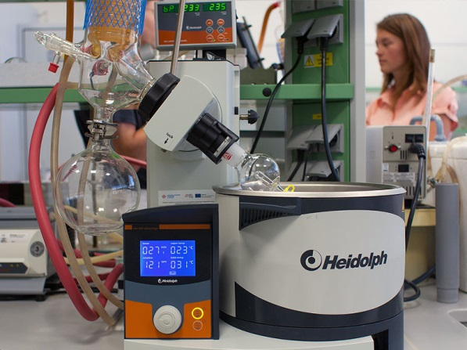
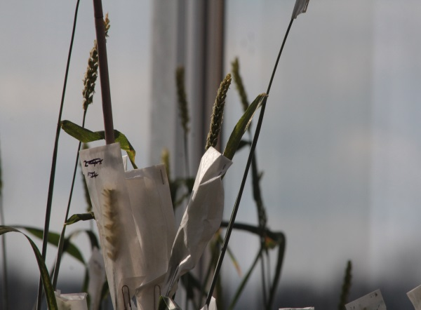
Centrum regionu Haná pro biotechnologický a zemědělský výzkum
Společné pracoviště Univerzity Palackého, Ústavu experimentální botaniky Akademie věd ČR
a Výzkumného ústavu rostlinné výroby.
Zabývá se tím, jak rostliny fungují, jaké látky produkují, jak tyto látky působí a jak je můžeme využít. Potřebujeme znát strukturu genomu zemědělských plodin, abychom mohli vyšlechtit plodiny s lepší odolností vůči chorobám
a škůdcům, vyšší tolerancí vůči suchu a mrazu
a s lepšími užitnými vlastnostmi.

Slide 23
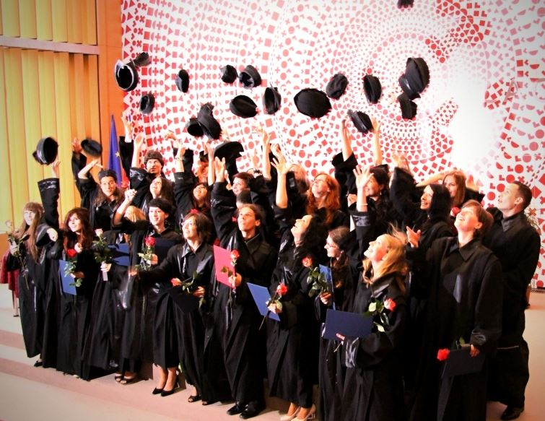
Absolventi
V posledních letech každoročně úspěšně absolvuje přírodovědeckou fakultu přes 400 studentů bakalářského studia a přibližně 300 studentů navazujícího studia magisterského.
Za období od roku 2003 do roku 2017 fakultu úspěšně absolvovalo kolem 9.200 absolventů.

Slide 24
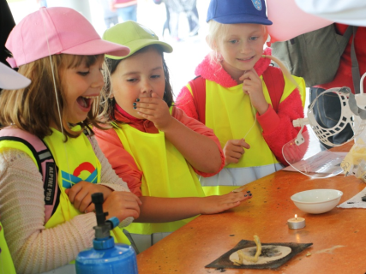
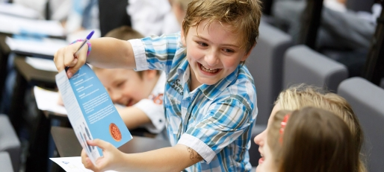
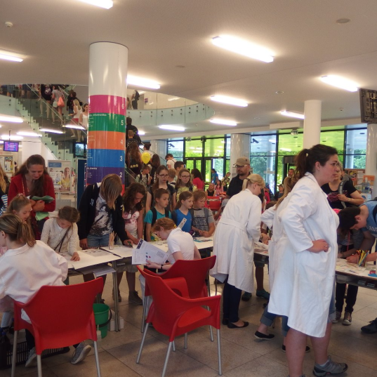
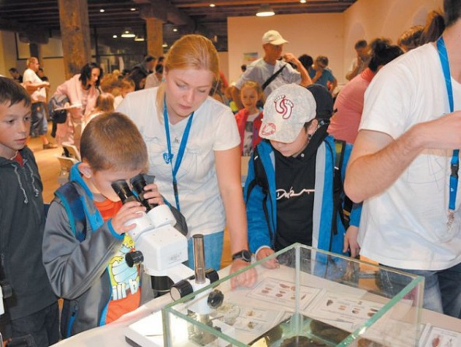
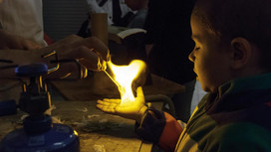
Popularizace vědy
Přírodovědecká fakulta se věnuje dlouhodobě popularizaci vědy. Od dubna 2015 jí v tom významně pomáhá interaktivní muzeum vědy Pevnost poznání.
O tom, že věda je dobrodružství, se mohou zájemci přesvědčit například na Noci vědců, Veletrhu vědy a výzkumu, Muzejní noci
a dalších akcích.
Podílíme se na Dětské univerzitě, která vznikla právě na naší fakultě.

Slide 25
Den otevřených dveří
KDY: v pátek 7. prosince 2018 od 9:00 do 14:00
v sobotu 19. ledna 2019 od 9:00 do 14:00
KDE: hlavní budova PřF, tř. 17. listopadu 12, Olomouc
areálu PřF, Šlechtitelů 27, Olomouc – Holice
Pevnost poznání PřF, tř. 17. listopadu 7, Olomouc

Slide 26
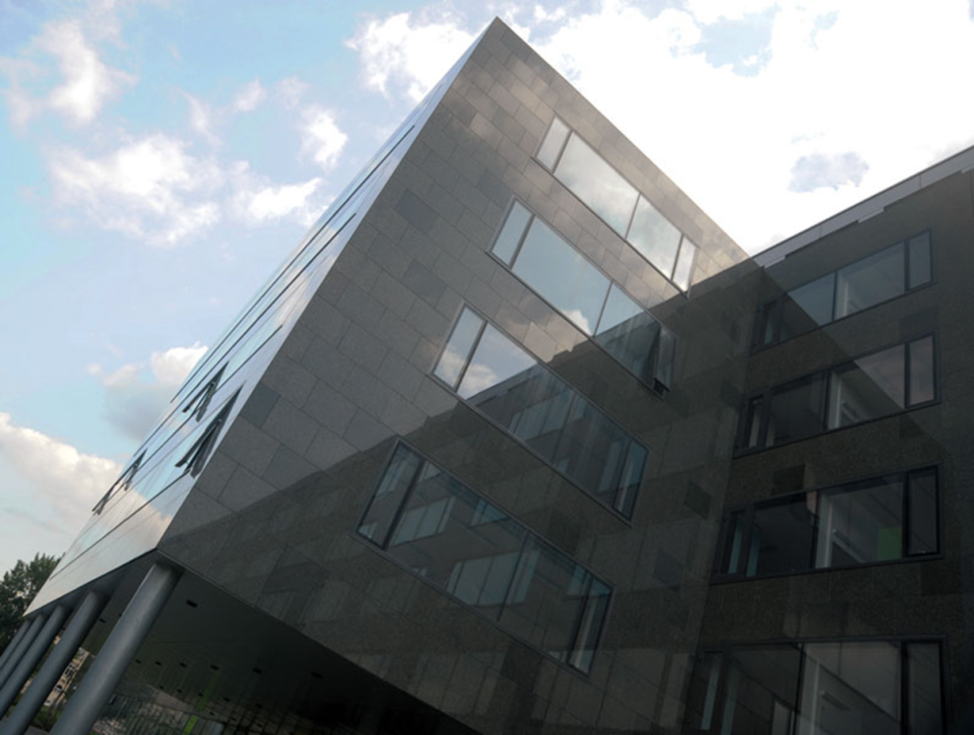
Děkujeme za pozornost.
Těšíme se na vás!
www.studujprf.upol.cz

